Slide 1

ΔΗΜΟΤΙΚΗ ΕΠΙΧΕΙΡΗΣΗ ΥΔΡΕΥΣΗΣ ΑΠΟΧΕΤΕΥΣΗΣ ΑΓΡΙΝΙΟΥ

Slide 2
ΕΡΓΟ
ΑντικατΑσταση τμHμΑτοΣ κεντρικοY αγωγοΥ υδροδΟΤΗΣΗΣ ΜακρυνεIαΣ και τμημAτων αγωγων Δ.Ε. ΣτρAτου και Αγ. Κων/νου. - ΠρομHθεια και εγκατAσταση συστημAτων τηλεμετρIαΣ δικτYου YδρευσηΣ

Slide 3
ΠΡΟΫΠΟΛΟΓΙΣΜΟΣ
1.890.828,36€
συν Φ.Π.Α.

Slide 4
230 μέτρα αγωγού διατομής Φ350
4.350 μέτρα αγωγού διατομής φ300
1.150 μέτρα αγωγού διατομής Φ250
17 Σταθμούς Τηλεμετρίας

Slide 5
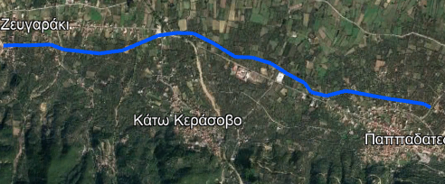
ΑντικατΑσταση τμHμΑτοΣ κεντρικοY αγωγοΥ υδροδΟΤΗΣΗΣ ΜακρυνεIαΣ

Slide 6
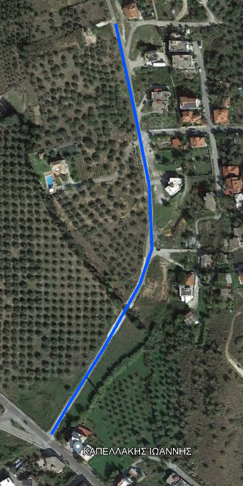
ΑντικατΑσταση τμHμΑτοΣ κεντρικοY αγωγοΥ υδροδΟΤΗΣΗΣ αγ. Κων/νου

Slide 7
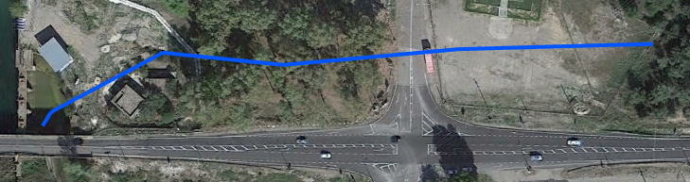
ΑντικατΑσταση τμHμΑτοΣ κεντρικοY αγωγοΥ υδροδΟΤΗΣΗΣ δ.ε. στρατου

Slide 8
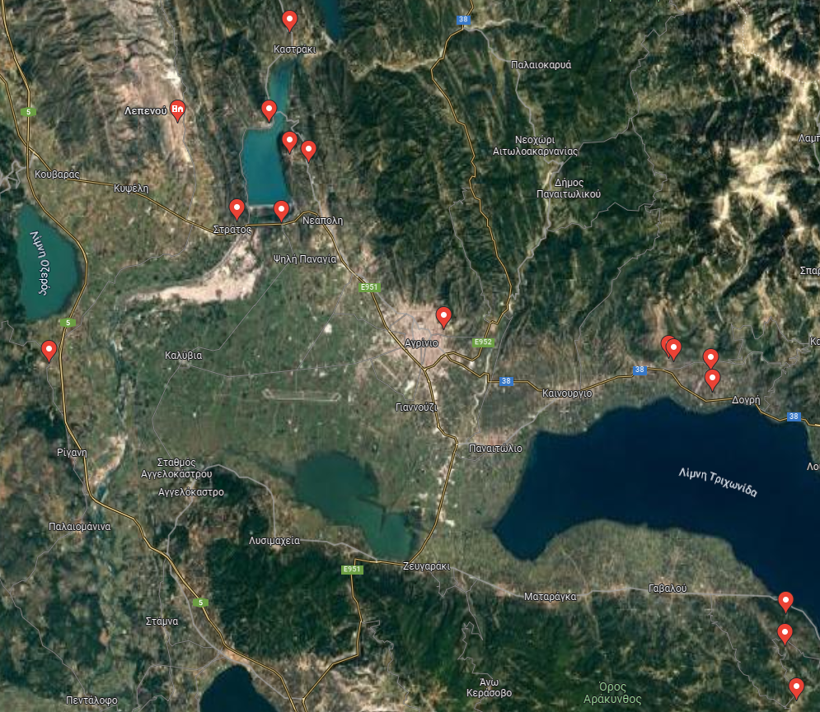
Προμηθεια και εγκατασταση συστηματων τηλεμετριασ δικτυου υδρευσησ

